Slide 1
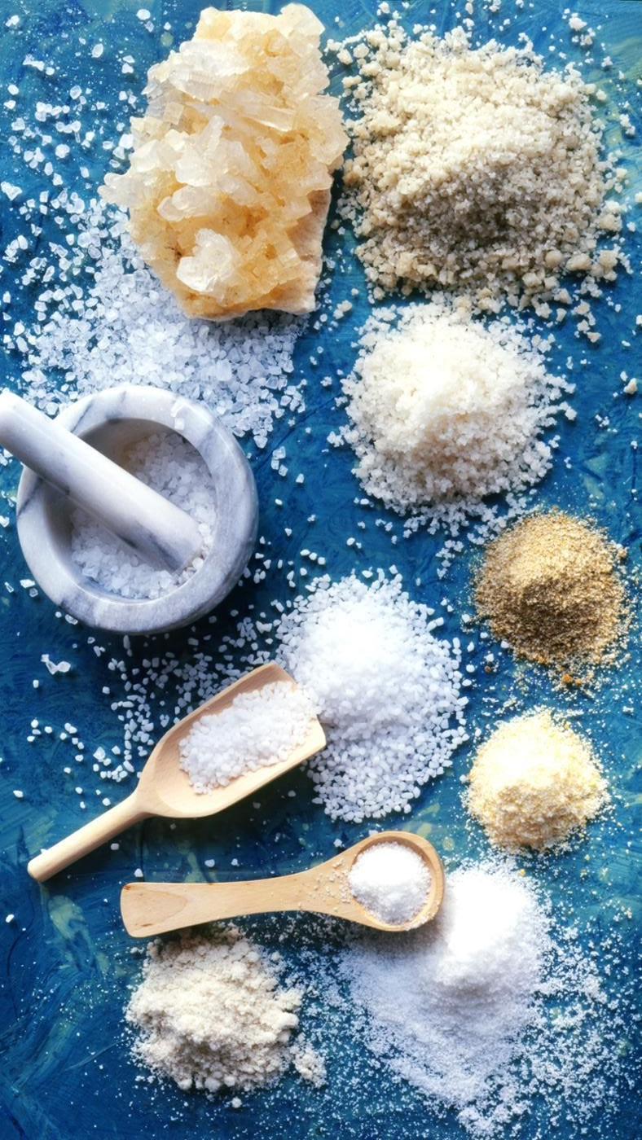
Исследовательская работа Музей одного экспоната «Пятая стихия»
Районная конференция по химии
«Виртуальная экскурсия в мой музей химии»
Работу выполнили: Бекренева Софья, 10 класс
Костина Виктория, 8 класс
Учитель: Никольская А.Ю.
МБОУ СОШ №18 с УИОП, г. Сергиев Посад, 2021

Slide 2
исследовательская работа Музей одного экспоната «Пятая стихия»
Актуальность: Среди пяти тысяч известных науке минералов есть только один, без которого человек не может существовать. Он незаменим для организма, как еда или вода, но при этом совершенно неинтересен ювелирам. Столетие назад этот камень правил миром. В наши дни существуют тысячи способов его использования. Им омолаживают тело и продлевают жизнь, лечат болезни и укрепляют иммунитет, очищают поверхности и консервируют продукты, а еще используют с целью создания безопасной среды для жизни.
Объект: природный камень галит или поваренная соль.
Предмет: значение соли в жизни человека.
Цель: создание виртуального музея соли.
Задачи:
1) изучить исторические факты о соли;
2) изучить месторождения соли и способы получения;
3) изучить виды соли и интересные факты о ней;
4) изучить одно из направления применения технической соли и определить наличие ионов хлора в пробах снега;
5) создать интерактивную презентацию по экспозиции музея.

Slide 3
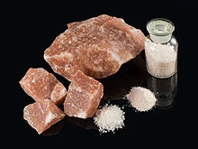
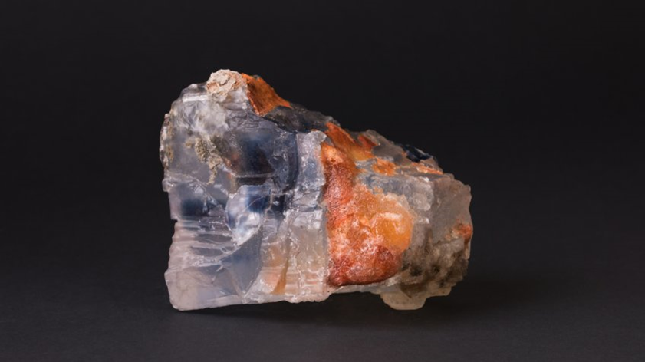
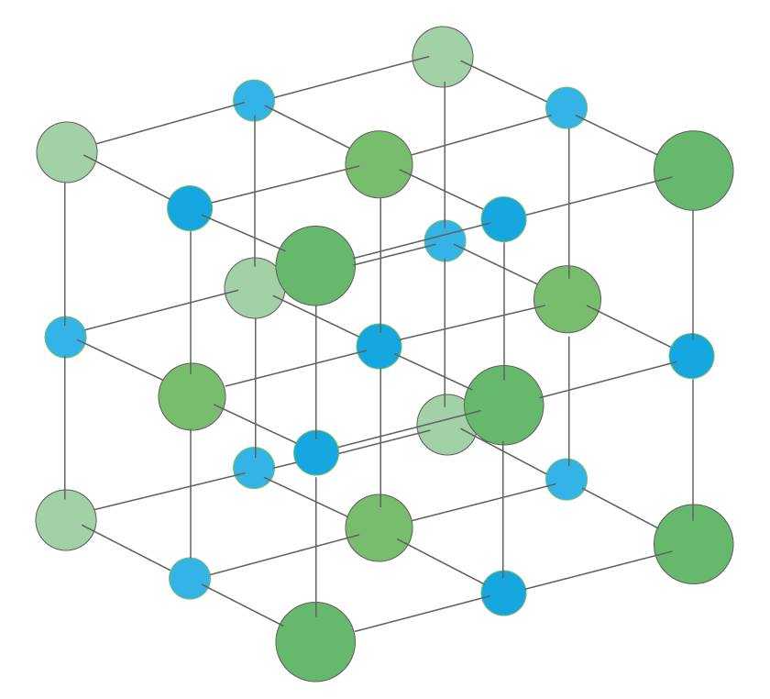
Средневековые алхимики считали соль
"пятой стихией"
наряду с водой, огнем, воздухом и землей.
Единственный природный кристалл, который употребляют в пищу, называется галит. В переводе с греческого это слово означает не что иное, как соль. Его использовали в качестве валюты в Древнем Китае, в Центральной Африке ценили дороже золота, а в Риме за пару кусков этого камня можно было купить раба.
Природный галит редко бывает чисто белого цвета. Чаще он буроватый или желтоватый из-за примесей соединений железа. Встречаются, но очень редко, кристаллы галита голубого цвета. Это означает, что они долгое время в глубинах земли находились по соседству с породами, содержащими уран, и подверглись радиоактивному облучению.
Соль (хлорид натрия) жизненно необходима для человека и животных, потому что она является главным источником натрия, который поддерживает кислотно-щелочной баланс и участвует в обмене веществ.
Поваренная соль – не только важная пищевая приправа, но и химическое сырье: из нее получают гидроксид натрия, соду, хлор.

Slide 4
NaCl
Зал №1 Камень правит миром
Происхождение названия
Первые упоминания
Зал №2 Без соли хлеб не еда
Исторические факты
Месторождения
Как добывают соль?
Как перерабатывают?
Зал №3 Непросто о соли
Виды соли
Солить или не солить?
Зал №4 Мини-лаборатория
Пословицы и поговорки
Зима - время солить тротуары
Интересно

Slide 5
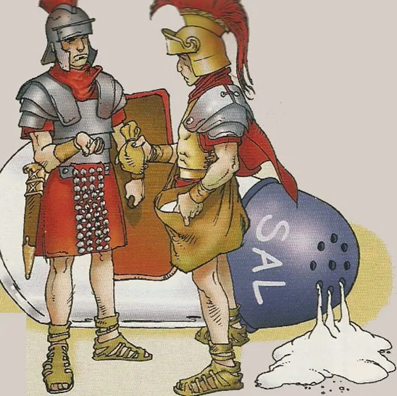
Происхождение названия
Итальянские слова «soldato» (солдат) и «salario» (заработная плата) произошли от латинского «sale» – соль: римским солдатам платили за службу солью, которую они потом могли обменять. Так соль фактически превратилась в деньги, а вскоре стала и фундаментом торговли.
Многие продукты – мясо, рыба, молоко – очень быстро портятся, и перевозить их на хоть сколько-то большие дистанции было нельзя. Соль помогла решить эту проблему: люди стали торговать соленой рыбой, вяленым мясом, консервированными овощами, сыром.

Slide 6
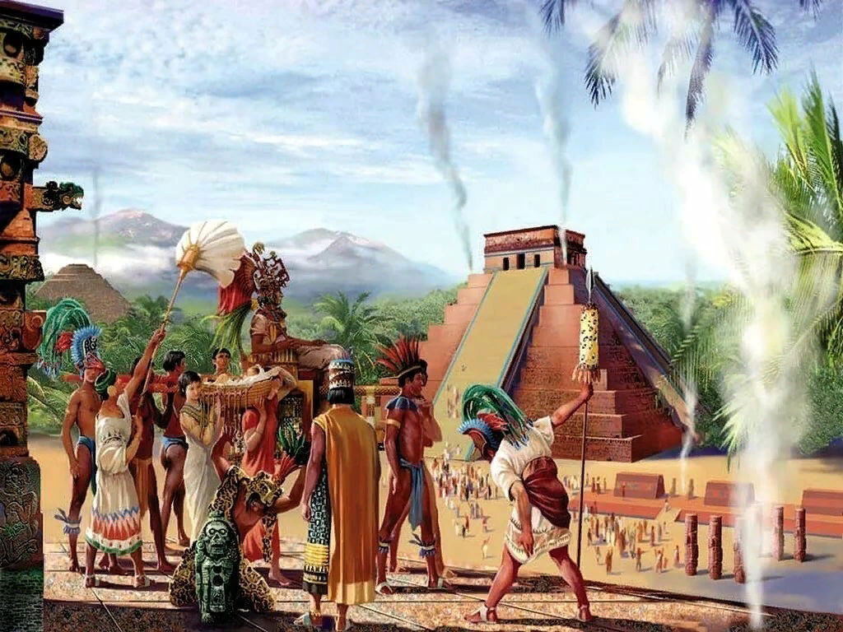
Первые упоминания
Самое первое упоминание о добыче соли мы находим в древних китайских рукописях 3 тысячелетия до нашей эры, где говорится об открытии «солёного камня»
и сообщается о добыче соли в солёном озере.
Индейцы Майя поклонялись богине соли, которая была женой бога смерти. По древней легенде богиня соли уплыла в океан и растворилась в воде, с тех пор океан стал солёным.

Slide 7
Исторические факты
Русь, Средние века
Средние века
Москва, 1648 год
Северная Америка, XVII век
Швейцария, 50-е годы
Северная Америка, 1980

Slide 8
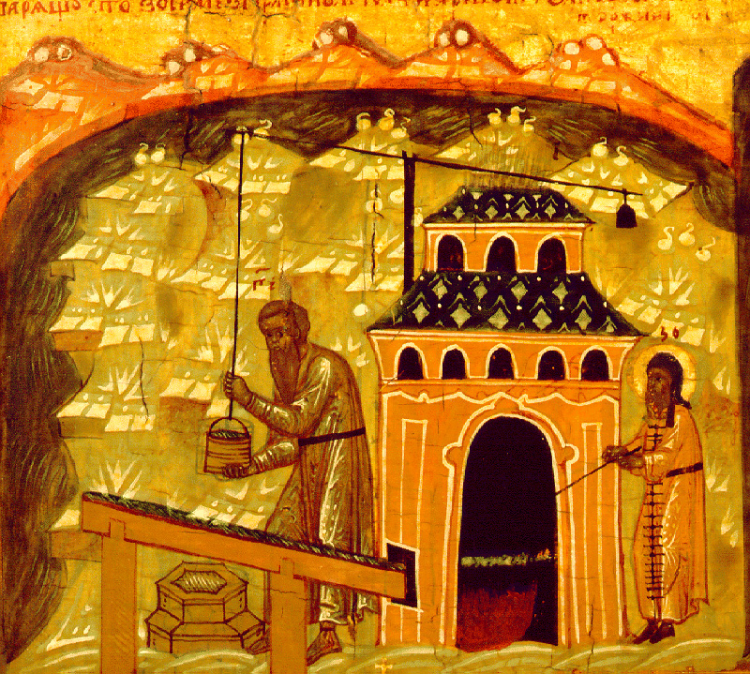
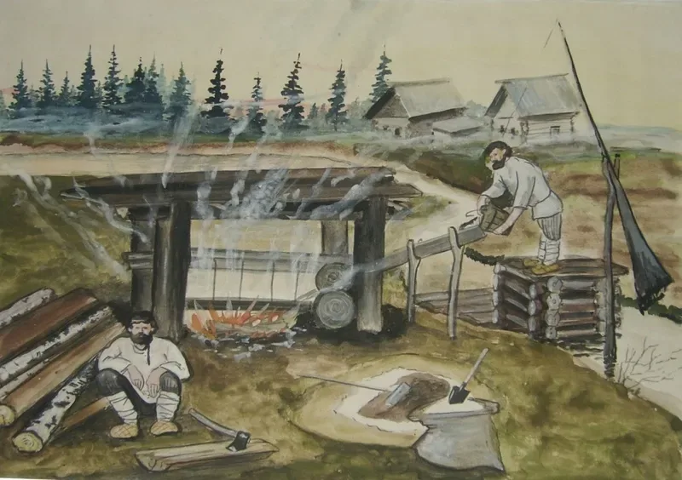
Средние века, Русь
Солеварение, старейшее из химических ремесел, возникло на Руси, по-видимому, в начале 7 века. Соляные промыслы принадлежали монахам, которым благоволили русские цари, с них даже не взимался налог на продаваемую соль. Выварка соли приносила монастырям огромные прибыли. Рассолы добывали не только из озер, но и из подземных соляных источников; буровые скважины, которые для этого строили, в 15 в. достигали длины 60–70 м. В скважины опускали трубы, изготовленные из цельного дерева, а упаривали рассолы в железных противнях на дровяной топке

Slide 9
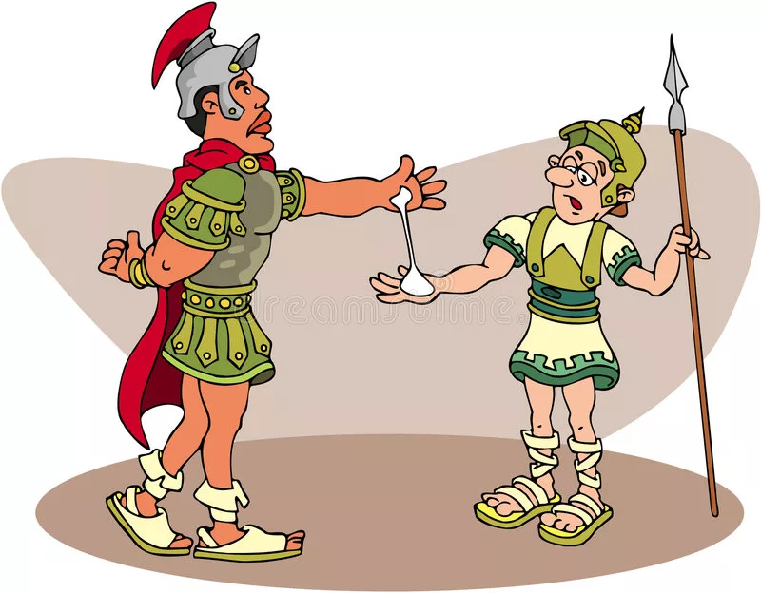
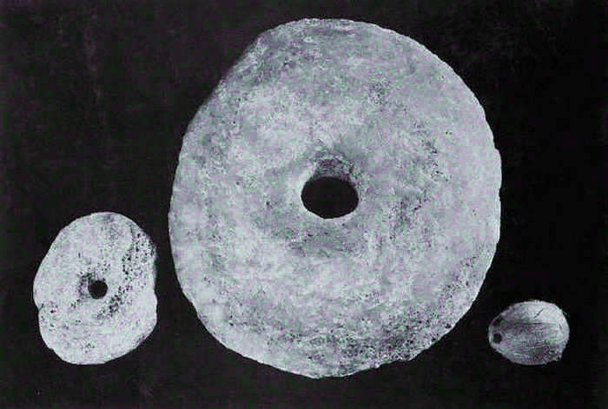
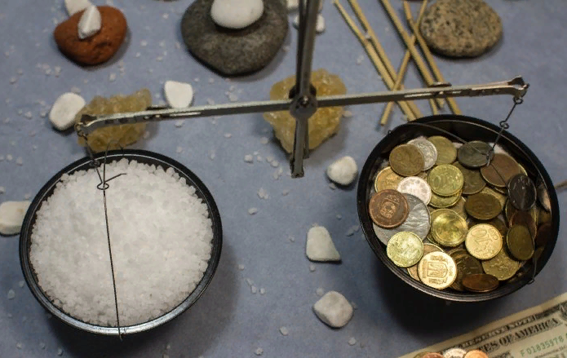
Средние века
В Средние века соль использовали в качестве основной денежной валюты для оплаты товаров и услуг военных. Ее ставили на стол только для очень знатных гостей, а еще использовали в обрядах по защите дома от злых духов

Slide 10
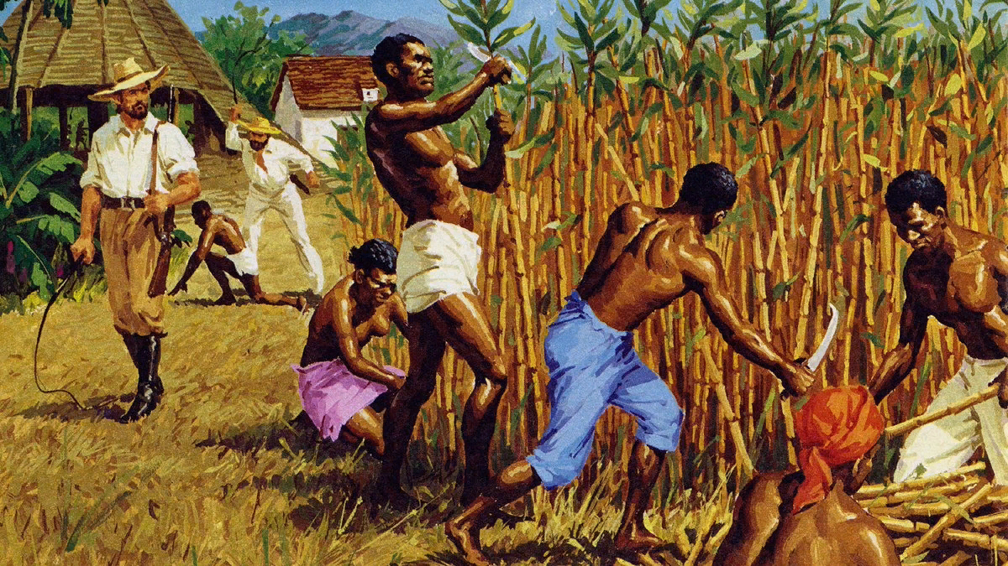
XVII век
В XVII веке рабовладельцы Северной Америки закупали огромные партии соли, чтобы вялить дешевое мясо и рыбу, которыми можно было кормить рабов, пашущих на сахарных плантациях.

Slide 11
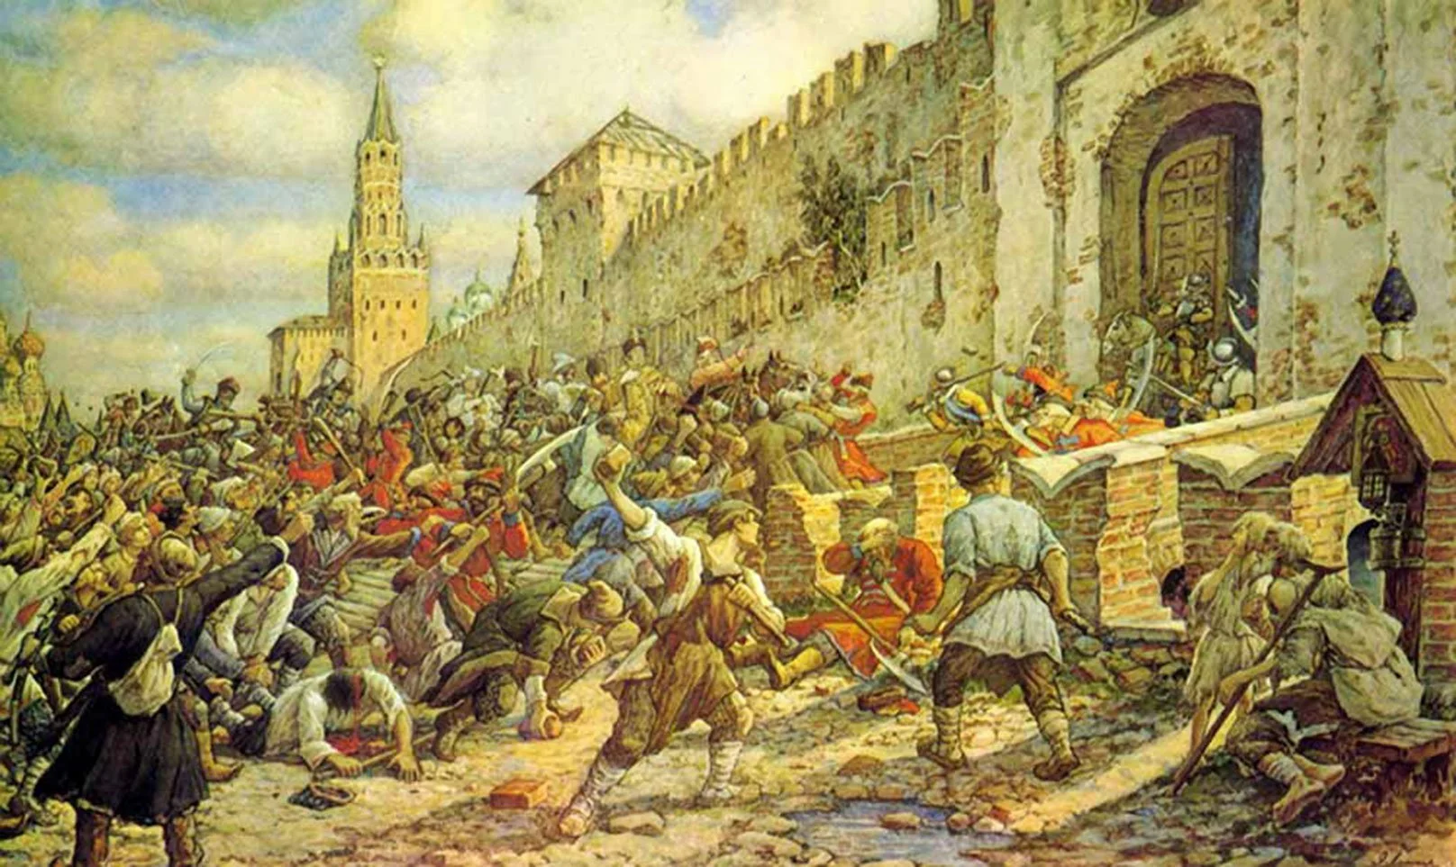
В 1648 году Москву накрыло кровавое восстание – Соляной бунт.
Люди бурно протестовали против недальновидной политики бояр с их непомерными налогами на соль.
Результатом восстания стало принятие Соборного уложения в 1649 году.
Картина Эрнеста Лисснера. 1938 год

Slide 12
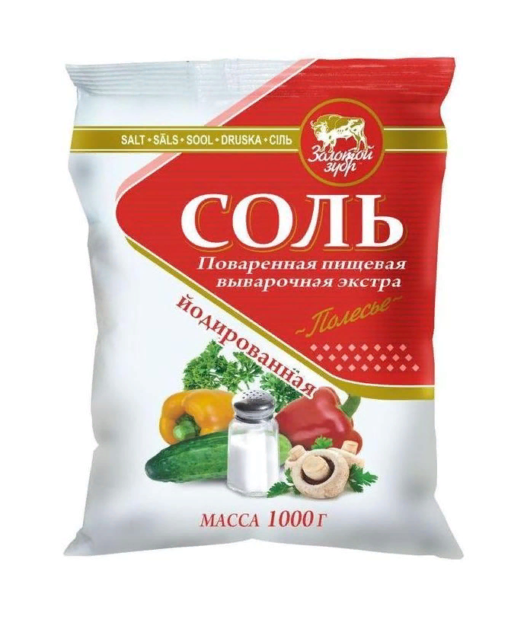
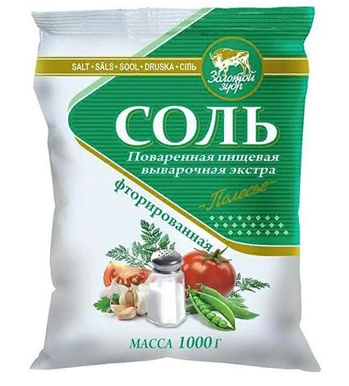
50-е годы XX столетия
В 50-х годах в Швейцарии в поваренную соль начали добавлять 2% фторидов и йодидов, которые должны были препятствовать распространению кариеса у населения. Метод сработал, из-за чего технологию быстро подхватили немцы, французы, а потом и весь мир.

Slide 13
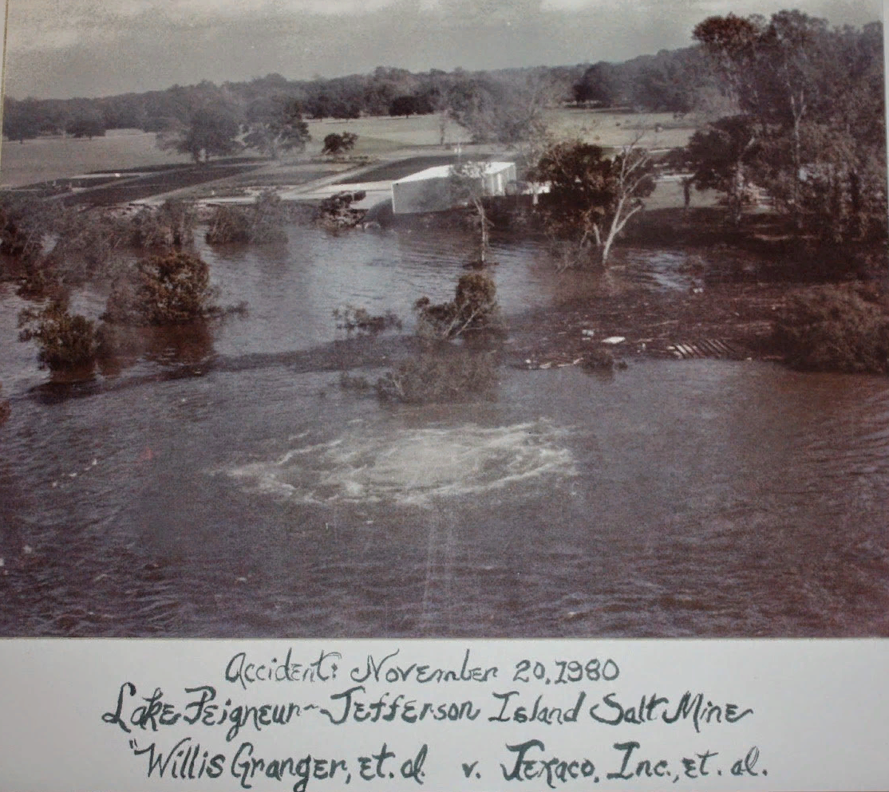
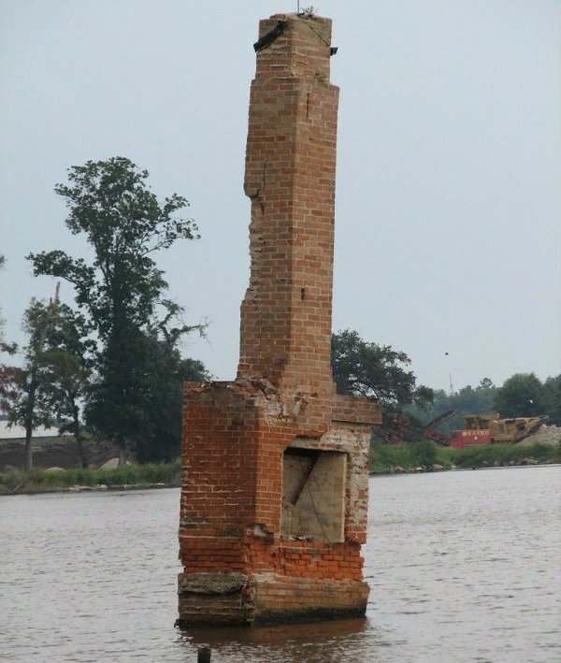
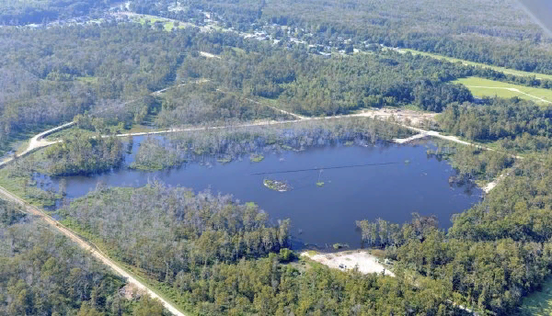
В ноябре 1980 в штате Луизиана случилась техногенная катастрофа, из-за которой пресноводное озеро Пенёр стало соленым, а его глубина выросла в 100 раз. Причиной послужил поиск сланцевой нефти, во время которого была пробита одна из солевых шахт. К счастью, работники успели выбраться наружу, никто не пострадал. Хотя авария навсегда изменила экосистему Пенёр.
Еще несколько подобных аварий при разведке «легкой» нефти, случившиеся в 1980-е годы, убедили экологов и геологов в опасности разработки углеводородов из «слабопроницаемых коллекторов». Но прошло всего два десятилетия, и в США снова началась сланцевая революция.
Озеро Пенёр в наши дни

Slide 14
Виды соли
Поваренная соль входила в состав самых древних лекарств, ей приписывали целебные свойства, очищающее и дезинфицирующее действие, причем с давних пор подмечено, что поваренная соль разных месторождений имеет разные биологические свойства: самая в этом отношении полезная – морская.
В Лечебнике-травнике, изданном в России в 17 в., написано: «Две сути соли, одну копали из горы, а другую находили в море, а которая из моря, та лутчи, а кроме морской соли та лутчи, которая бела».
Поваренная соль
Поваренная соль «Экстра»
Поваренная соль с добавками
Диетическая соль
Морская соль
Чёрная «четверговая» соль
Соль Японского моря amabito no moshio
Гималайская розовая соль

Slide 15
Солить или не солить? Вред и польза соли
Соль- одна из главных составляющих нашего питания.
Она придает пище вкус, убирает горечь , раскрывает сладость, без нее трудно представить нашу жизнь! И тем не менее, как и сахар, в ХХ веке она стала одним из злодеев для человека.
В нашем теле примерно 250
граммов соли – несколько полных солонок. Мы теряем и восполняем эти запасы, хотя, как ни странно, не можем определить, когда организму не хватает натрия, а когда наоборот, предостаточно.

Slide 16
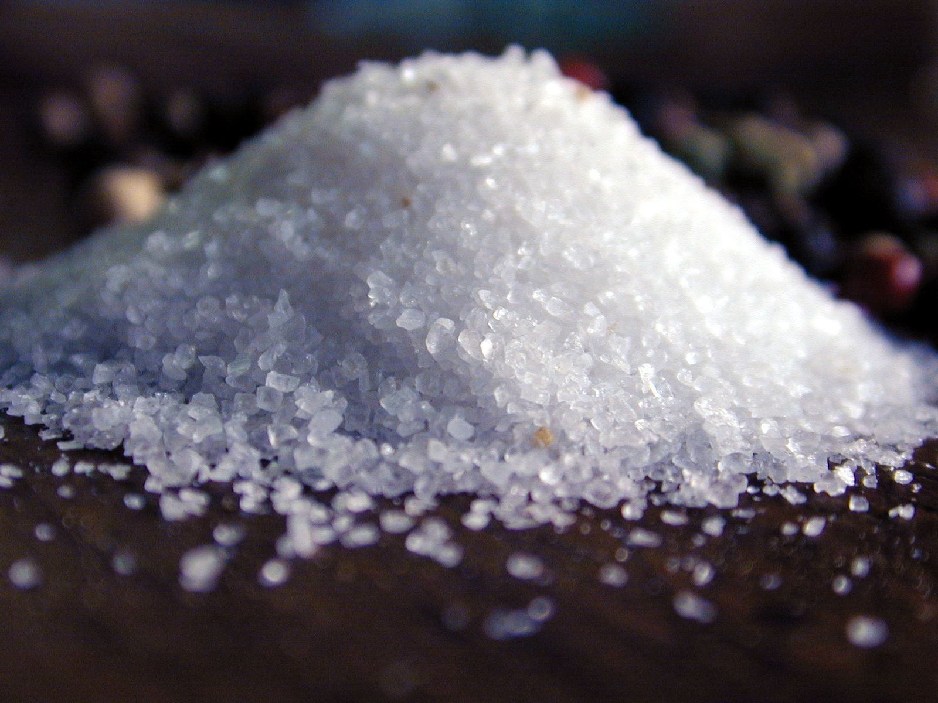
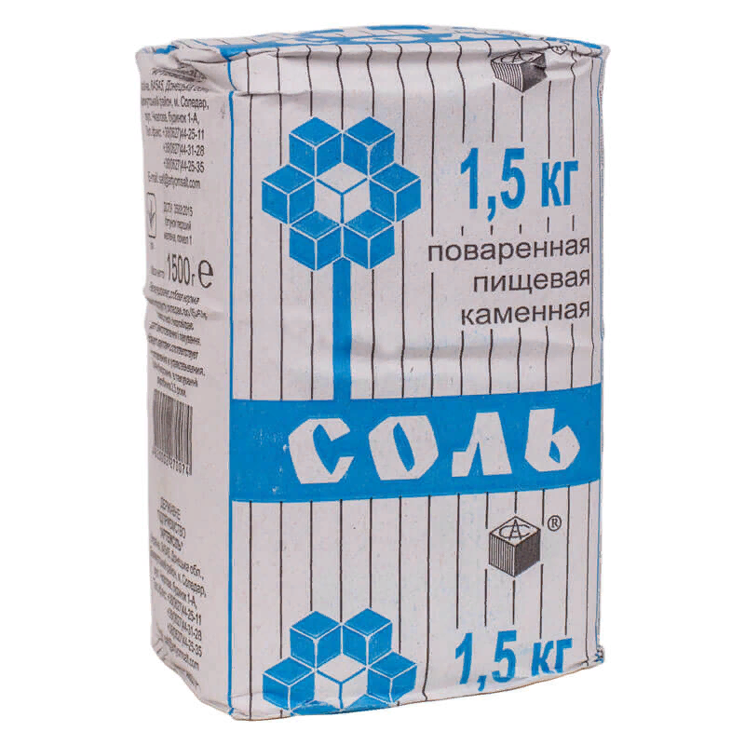
Поваренная соль
Поваренная соль, состоит из хлорида натрия и является продуктом, наиболее очищенным от всех минеральных компонентов. Самый популярный вид соли. Применяется для улучшения вкуса блюд.
Используется для изготовления стекла, гипса, бумаги, пластмасс, технической соли для дорог, мыла, антисептиков.

Slide 17
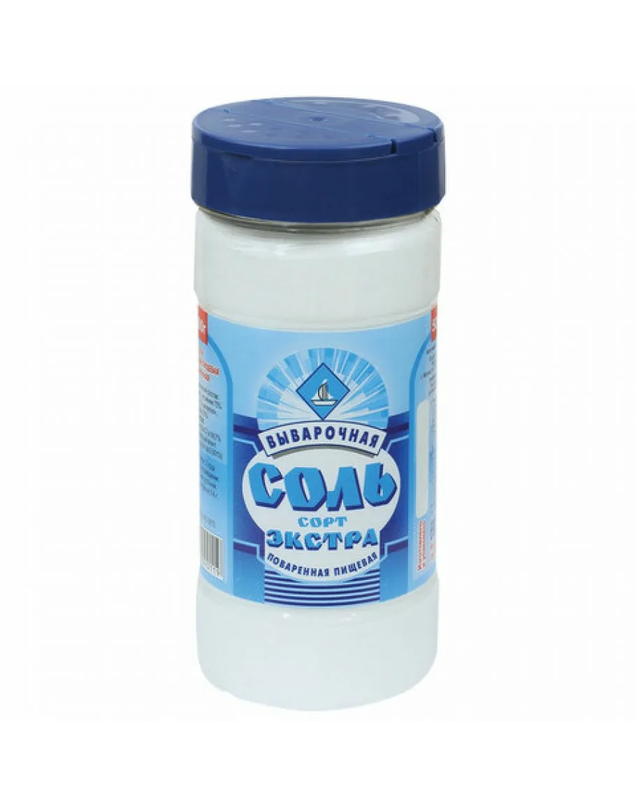
Поваренная соль «Экстра»
Соль экстра — это белый кристаллический порошок хлорида натрия высшего качества, который состоит из частиц мелкого равномерного помола без запаха и примесей. Состав выварочной соли экстра это 99,7 — 99,9 % NaCl.

Slide 18
поваренная соль с добавками
Йодированная соль предназначена для того, чтобы предотвратить возникновение дефицита йода у людей, населяющих территории, где этот элемент является дефицитом.
Фторированная соль - разновидность поваренной соли, в которую дополнительно добавлены фториды (фторид калия, реже фторид натрия) с целью профилактики стоматологических заболеваний.

Slide 19
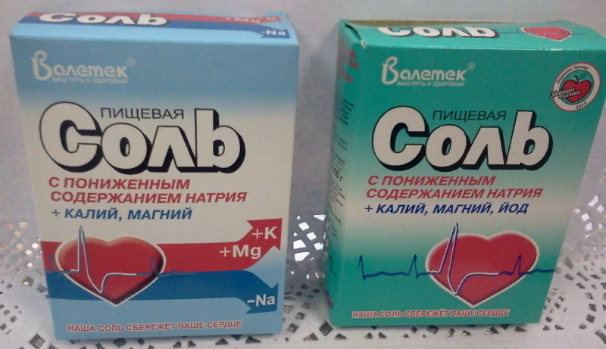
диетическая соль
Натрий – природный минерал, его повышенное содержание в организме человека может привести к обострению сердечно-сосудистых заболеваний, в частности гипертензии.
Калий необходим для поддержания работы сердца, нервной и мышечной систем, выведения избытка жидкости из организма, поддержания нормального кровяного давления;
Магний важен для поддержания тонуса сосудов, нормального функционирования клеток, участвует в регуляции передачи нервных импульсов и в сокращении мышц;
Йод - жизненно важный элемент питания человека, необходимый для нормальной работы щитовидной железы и умственного развития детей.

Slide 20
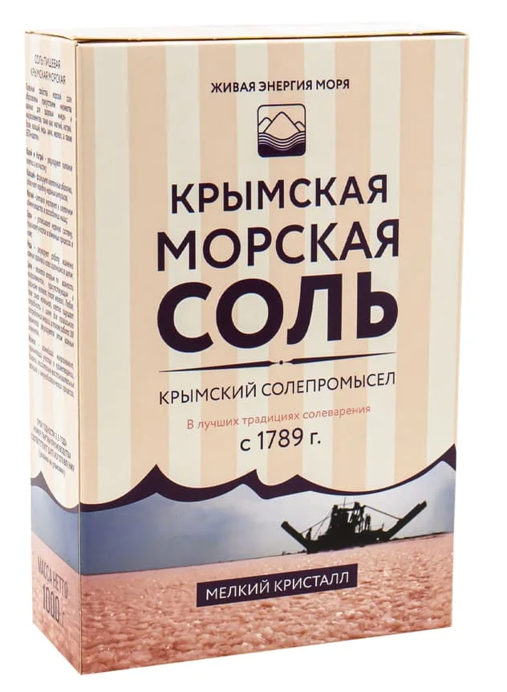
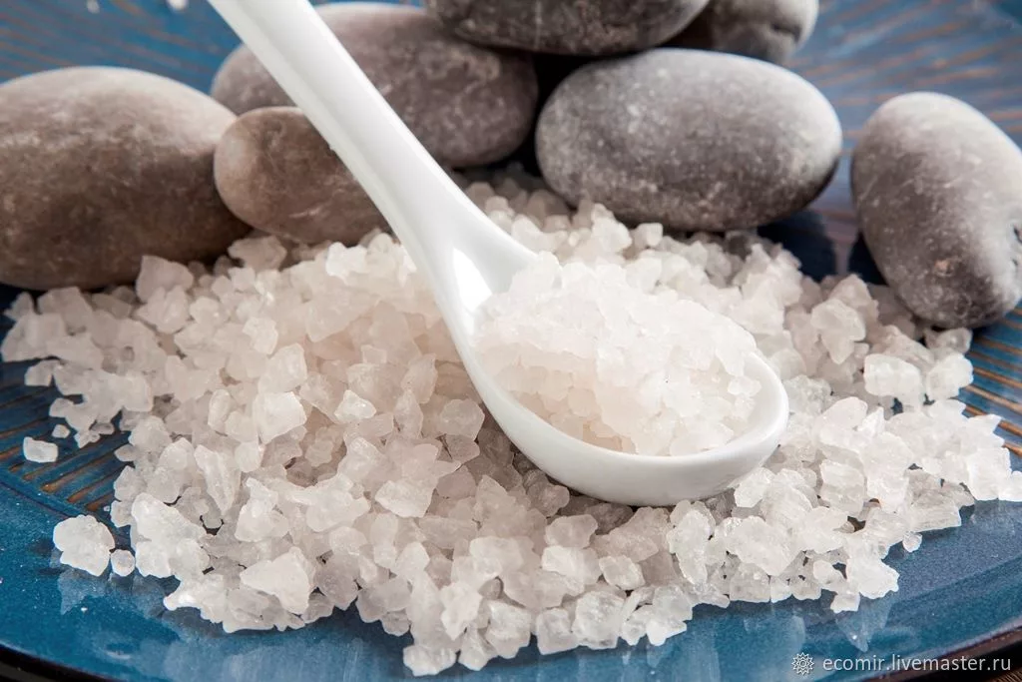
морская соль
Продукт добывают из моря, после чего выпаривают в промышленных масштабах или ждут естественного испарения жидкости под воздействием солнечного света.
Вкус морской соли практически ничем не отличается от обычной поваренной, но химический состав несравним. Морская соль богата колоссальным количеством микроэлементов, которые задействованы в процессах жизнеобеспечения.
Морскую соль применяют в:
медицине для лечения суставов, грибка, последствий отравления, лор-заболеваний, сердца и сосудов, аллергии.
косметологии в виде скрабов, ванн, косметики.

Slide 21
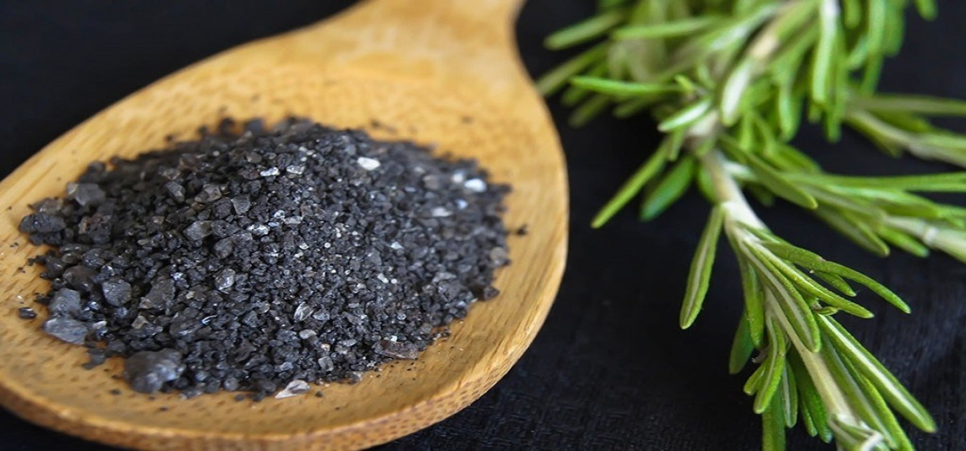
Чёрная «четверговая» соль
На Руси в некоторых семьях хозяйки из поколения в поколение передавали рецепт приготовления черной соли. Известна соль была в Австрии и во многих других странах.
Польза для здоровья
Принцип изготовления

Slide 22
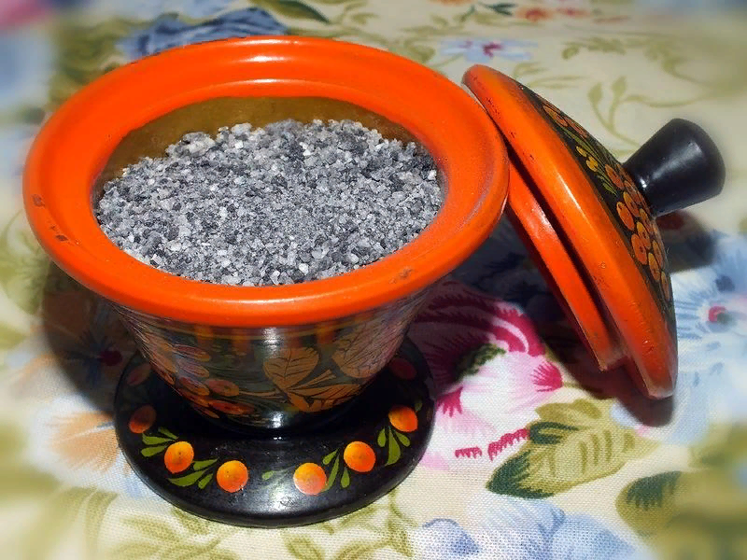
Польза для здоровья
Чёрную соль по чуть-чуть добавляют в пищу, особенно полезна она больным людям. Оказывает благотворное влияние на пациентов с сердечно-сосудистыми заболеваниями и с нездоровыми почками, так как содержит калий, кальций, ионы магния, фосфор, йод, хром и селен.
Обжиг соли снижает количество тяжёлых металлов и содержание хлора
Часто используется как сорбент, чтобы своевременно вывести токсины из организма.

Slide 23
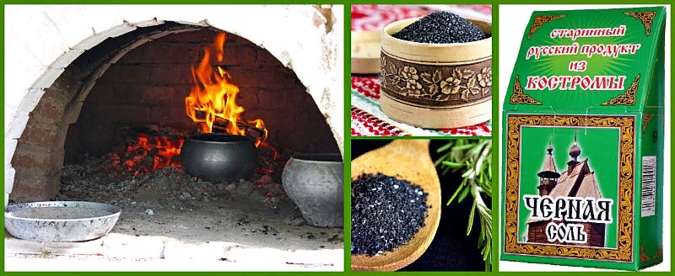
Принцип Изготовления
Четверговую соль готовили один раз в году — в ночь со среды на четверг Страстной недели или утром в Чистый четверг.
В прежние времена печь была в каждом доме и четверговую соли прокаливали вместе с золой. В разных местностях существовали свои рецепты. Так, в одних поселениях добавляли душистые травы, в других - капустный лист, практически все рецепты содержат ржаную закваску.
Если у вас нет русской печи, приготовьте целебную соль на костре. А если такой вариант не доступен, воспользуйтесь духовкой или прокалите соль на толстостенной чугунной сковороде с добавлением ржаной муки.

Slide 24
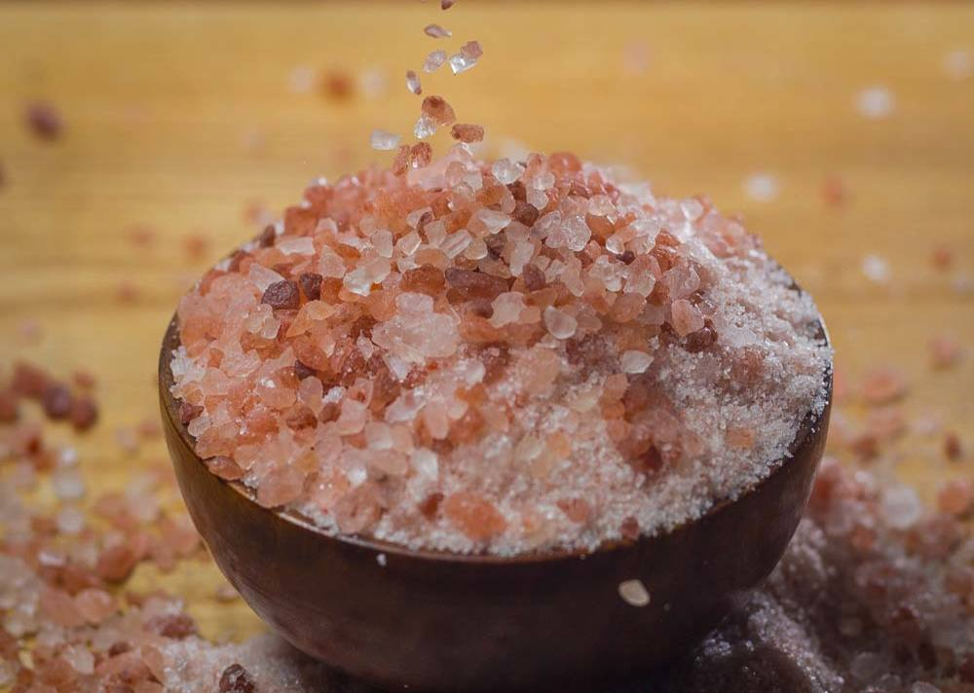
Соль Японского моря amabito no moshio
Эта соль чуть ли не самая древняя в мире – впервые её получили 2500 лет назад. Сейчас соль Японского моря amabito no moshio считается одной из самых дорогих в мире! Сегодня соль производят по старинным технологиям на небольшом острове Ками-Камагари.

Slide 25
Гималайская розовая соль
Приверженцы здорового питания ещё в середине 1960-х годов окрестили соль «белой смертью». Такое определение нельзя отнести к гималайской розовой соли. От обычных солей она отличается не только цветом, но и количеством минеральных элементов, число которых достигает 84.

Slide 26
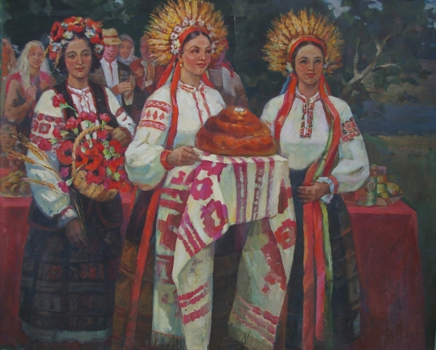
Пословицы и поговорки
«Съесть вместе пуд соли» – у славян значит хорошо узнать друг друга и подружиться. По русскому обычаю, когда подносят гостям хлеб-соль, то тем самым желают им здоровья.
На хлебе, на соли, да на добром слове.
За хлебом-солью каждая шутка хороша.
Без соли, без хлеба худа беседа.
От хлеба – соли и царь не отказывается.
От пресной еды и бары хворают.
Хлеб да соль и обед пошел.
Соли нет, так и слова нет.
Несолоно есть — что с немилым целоваться.
Без соли и стол кривой.
Надо пуд соли вместе съесть, чтобы друга узнать.
Не солоно хлебавши.
Без хлеба – несытно, без соли – несладко.
Пуд соли вместе съесть.
Думай не думай, а лучше хлеба-соли не придумаешь.
Без соли и хлеб не естся.
Сердись, бранись, дерись, а за хлебом-солью сходись.
Спасибо тому, кто поит и кормит, и вдвое тому, кто хлеб-соль помнит.
Сколько ни думай, а лучше хлеба-соли не придумаешь.
Хлеб всему голова, без соли и жито – трава.

Slide 27
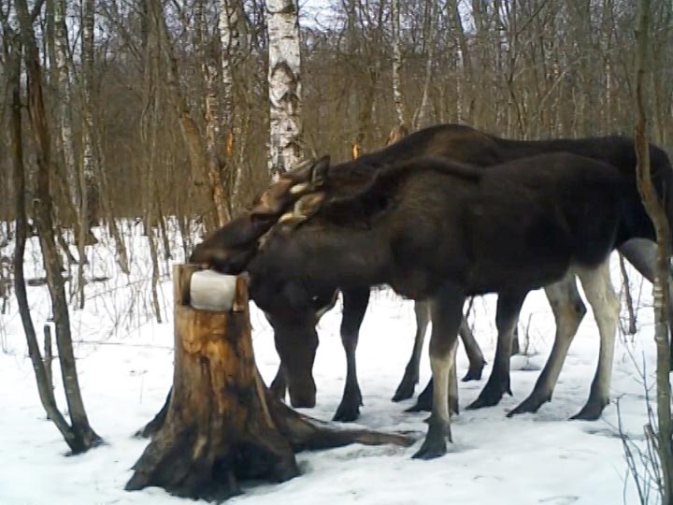
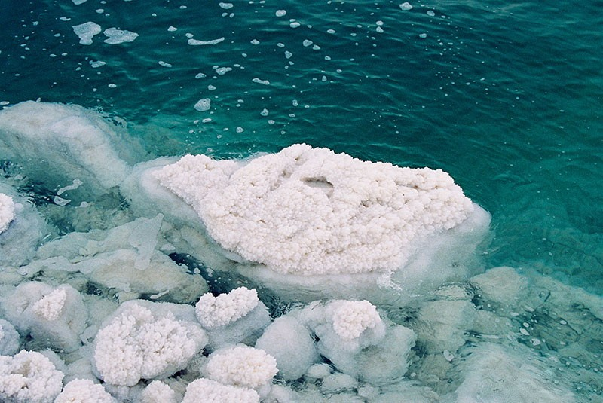
интересно
Когда животные испытывают нехватку соли, они интуитивно находят подходящие минералы и лижут их, пока не насытятся. Бабочки поступают хитрее - они пьют слёзы и пот крупных животных.
Зимой лосей солью подкармливают люди.
Давно доказано, что бессолевая диета помогает понизить кровяное давление, улучшает работу почек и мочевого пузыря, а также способствует потере веса. По утверждению ученых, в среднем каждый год человек употребляет около 8 кг соли.
Морская соль полезнее столовой, так как содержит массу дополнительных микроэлементов - цинк, медь, кремний, йод, железо, бром, марганец, калий

Slide 28
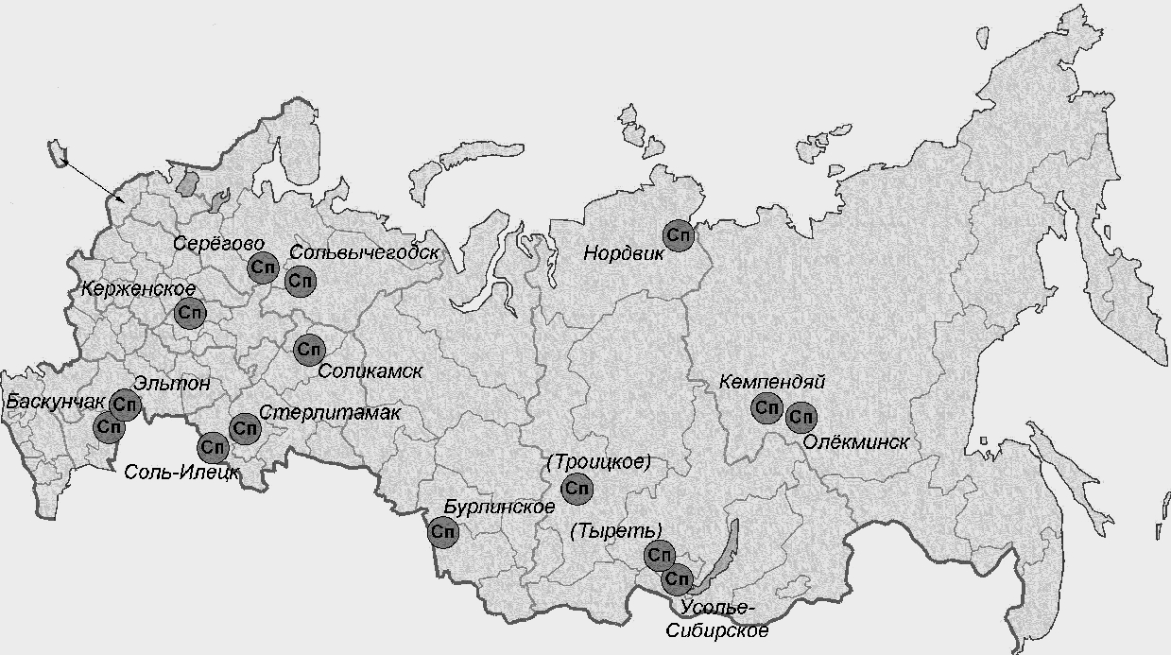
месторождения
Многие знают о соленых озёрах, которые обладают особенными свойствами и благотворно влияют на весь организм.
Как правило, за таким «чудом» туристы отправляются за границу, но и в России есть множество мест уникальными солёными озёрами и лечебными грязями.
Озеро Развал
Озеро Эльтон
Озеро Баскунчак

Slide 29
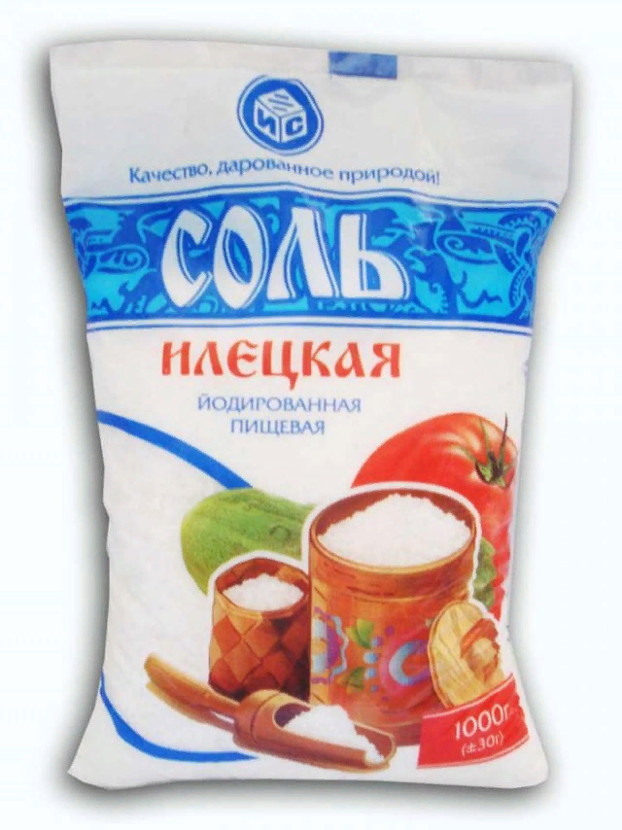
Озеро развал
Это солёное озеро расположено в Соль – Илецке, на юге Оренбургской области. Озеро Развал было образовано на месте выработки соли – горы Тузтубе. Его глубина составляет 18 метров, концентрация соли очень высока ( 350-360 грамм на литр).

Slide 30
Озеро Баскунчак
Озеро находится в Астраханской области в 53 км к востоку от Волги. Это настоящее творение природы находится прямо на вершине сказочной соляной горы, которая уходит своим основанием на тысячу метров в глубину земли. Площадь этого озера 115 кв.км.

Slide 31
Озеро эльтон
В Волгоградской области есть солёное озеро Эльтон с золотисто-розовой поверхностью, потому что в нём живут водоросли, которые придают воде необычный оттенок

Slide 32
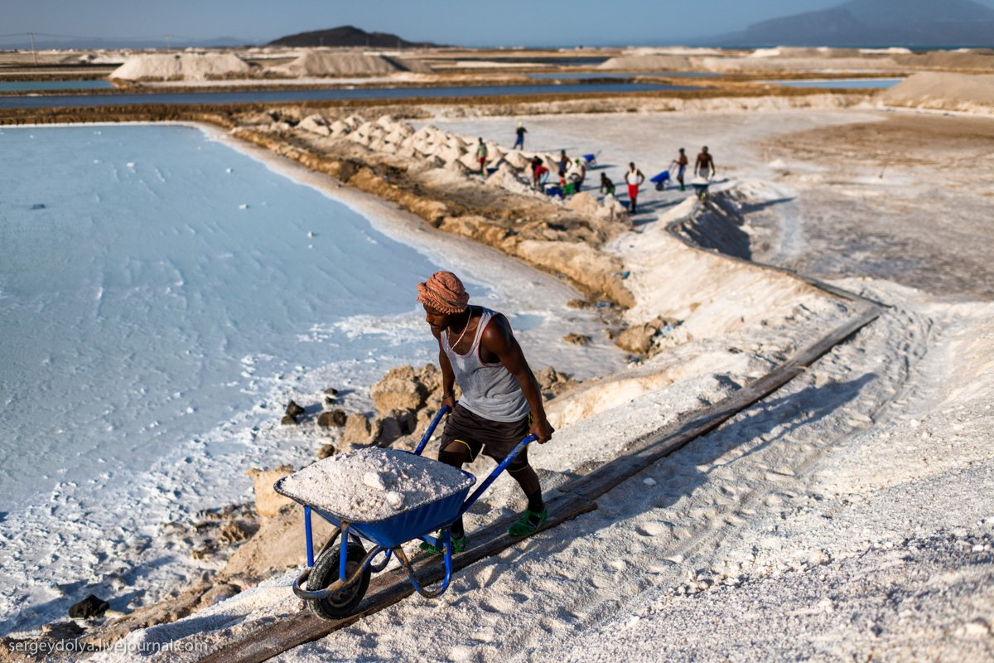
Как добывают соль?
История добычи соли в России уходит своими корнями в 11 в. д.н.э – именно тогда, по предложениям историков, на Руси был организован солевой промысел.
Существуют различные способы добычи соли: бассейновый, шахтный, подземное выщелачивание.

Slide 33
Бессейновый способ добычи соли
Этот способ используется для добычи самосадочной соли, образующейся в воде море и озёр.

Slide 34
Шахтный способ
Этот способ используется для добычи соли, находящейся в глубине земли. Шахтный метод не зависит от времени года и ведётся беспрерывно. Подсчитано, что таким способом добывается более 60% всей соли в мире!

Slide 35
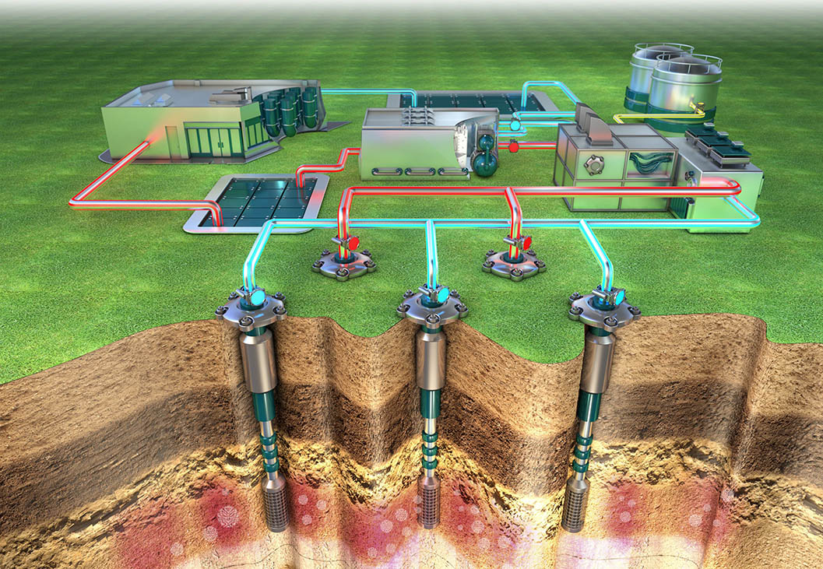
Подземное Выщелачивание
Это является ещё одним методом добычи соли. В нём всё зависит от мощности и глубины солевого пласта, где дальше закладывается сеть скважин, в которые закачивается пресная горячая вода.

Slide 36
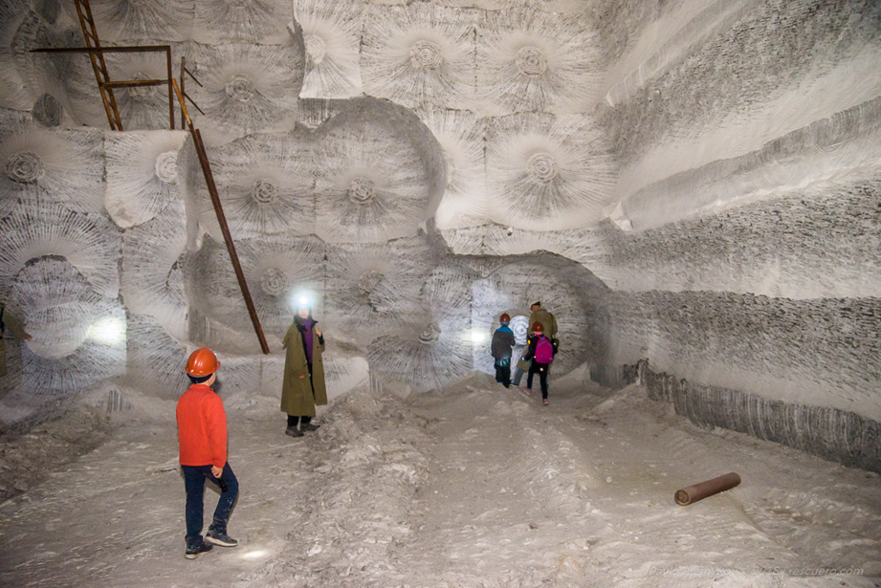
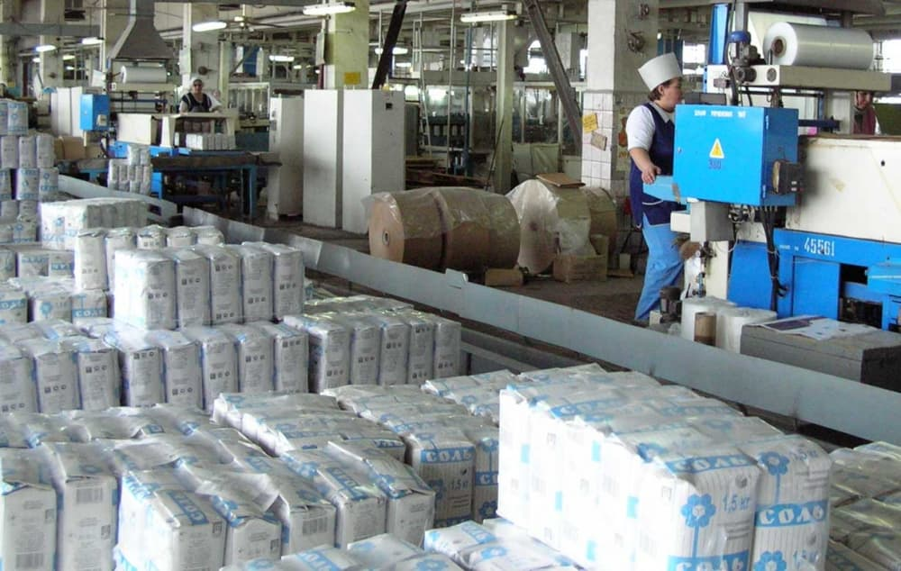
Как перерабатывают
Более 95% хлорида натрия, добываемого на территории РФ – самосадочная и каменная соль.
Каменная соль – добывается шахтным или карьерным способом из осадочных пород.
Самосадочная – отлагается сама, ее собирают специальным насосом со дна озера.
Соль Илецк, в солевой шахте
Производство пищевой соли состоит из следующих этапов:
Очистка. Галит проходит несколько моек, затем его дробят и специальным сепаратором извлекают ненужные металлические примеси.
Сушка производится при помощи промышленной центрифуги.
Дробление. Соль отправляют на вибрационный транспортер, где гранулы приобретают нужный размер.
Окончательное высушивание производится в печи, где горячий воздух нагнетается промышленным вентилятором.
Для посыпания улиц зимой, а также в химической и сельскохозяйственной отрасли используют неочищенный галит. Это существенно экономит средства на очистку.
Фасовка

Slide 37
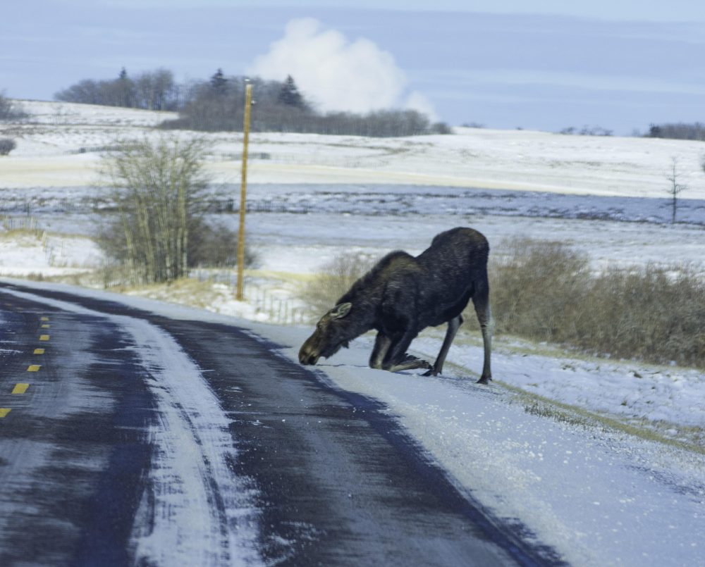
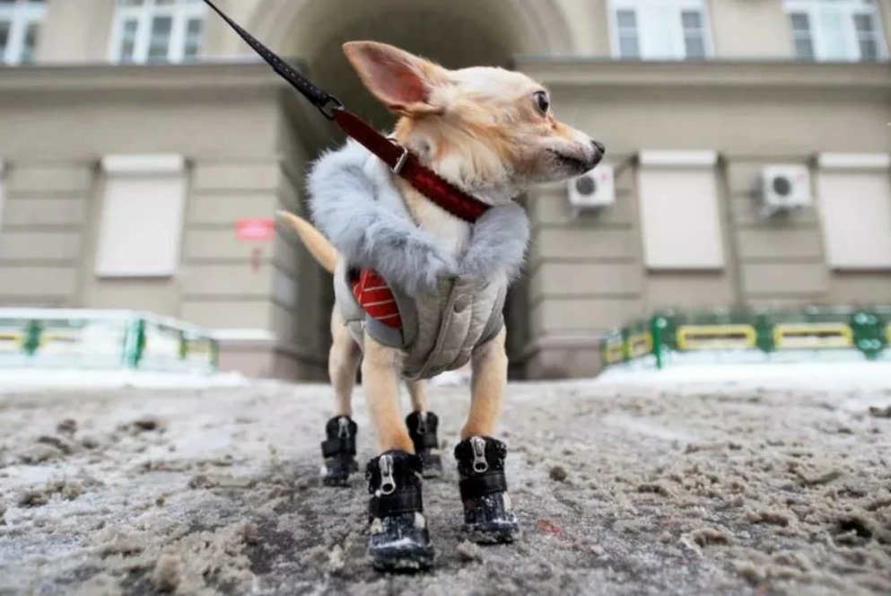
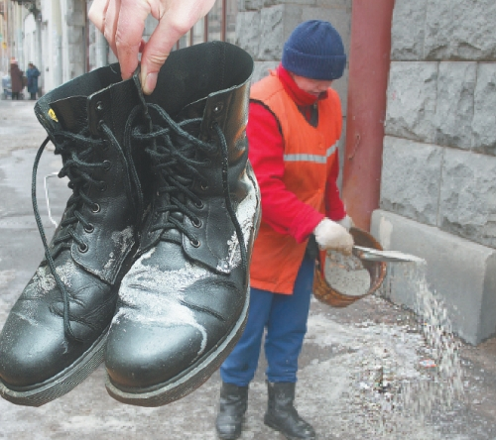
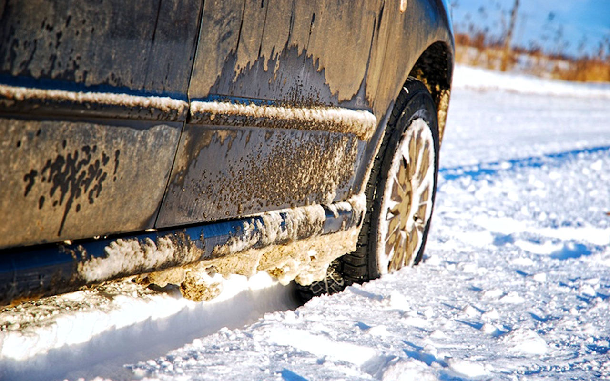
Чем опасна дорожная соль?
Несмотря на кажущуюся безопасность, хлориды натрия и кальция негативно влияют на окружающую среду, портят личные вещи (обувь, одежду), наносят ущерб технике и автомобилям.
После того как соль растворяется — распадается на ионы натрия (Na⁺) и хлора (Cl⁻), – она поступает в водосливы и попадает в поверхностные воды (ручьи, озера и реки), а также в подземные воды.
Дорожная соль высокой концентрации может вызвать обезвоживание почвы и привести к гибели деревьев и растений.
Высохшие кристаллы соли привлекают к оживленным магистралям оленей и лосей, что повышает вероятность их гибели на дорогах.
Техническая соль попадает на лапы собак и кошек, разъедает, доставляет неудобства. Здесь можно посоветовать выгуливать питомцев либо в специальной обуви для животных, либо подальше от оживленных улиц.
Соль вызывает коррозию автомобильного транспорта
Конечно, использование дорожной соли необходимо для обеспечения безопасности людей, но при этом она пагубно влияет на окружающую среду. На данный момент проводятся различные исследования, которые ищут альтернативные и безопасные вещества на смену дорожной соли.

Slide 38
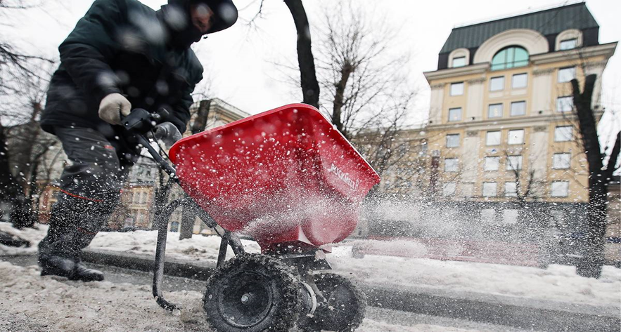
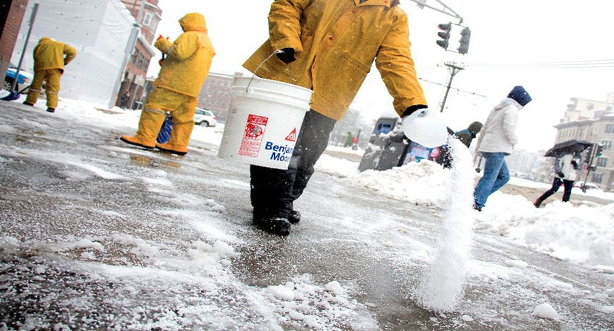
Зима-время солить тротуары
С появлением снега и падением ртутного столба ниже нуля на дороги начинают сыпать соль. Но для чего же это?
Хлористый натрий, вступая в реакцию с замерзшей водой, повышает ее соленость. Смысл в том, что соленая вода не замерзает даже при - 15°C. Проезжая часть быстро очищается ото льда и снега, повышается безопасность движения. Высыпать несколько мешков соли намного быстрее, чем собирать тонны снега.
Практическая часть

Slide 39
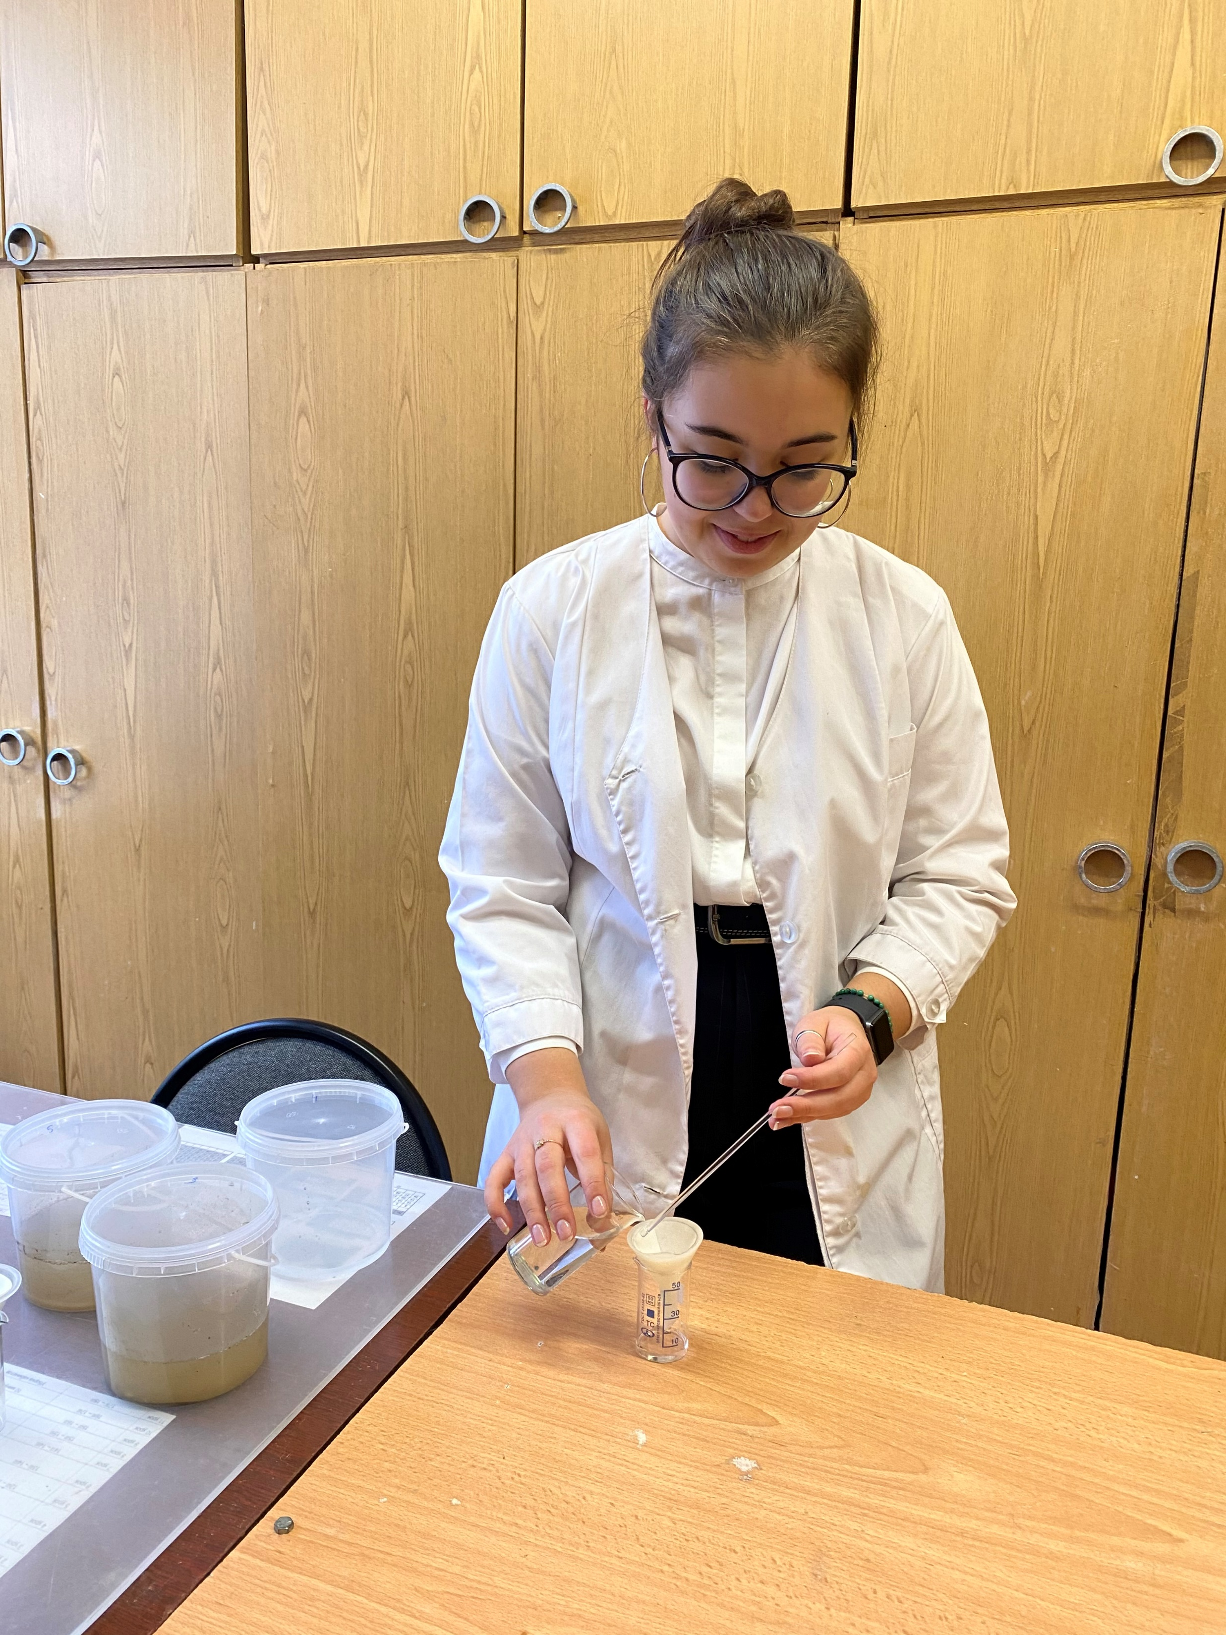
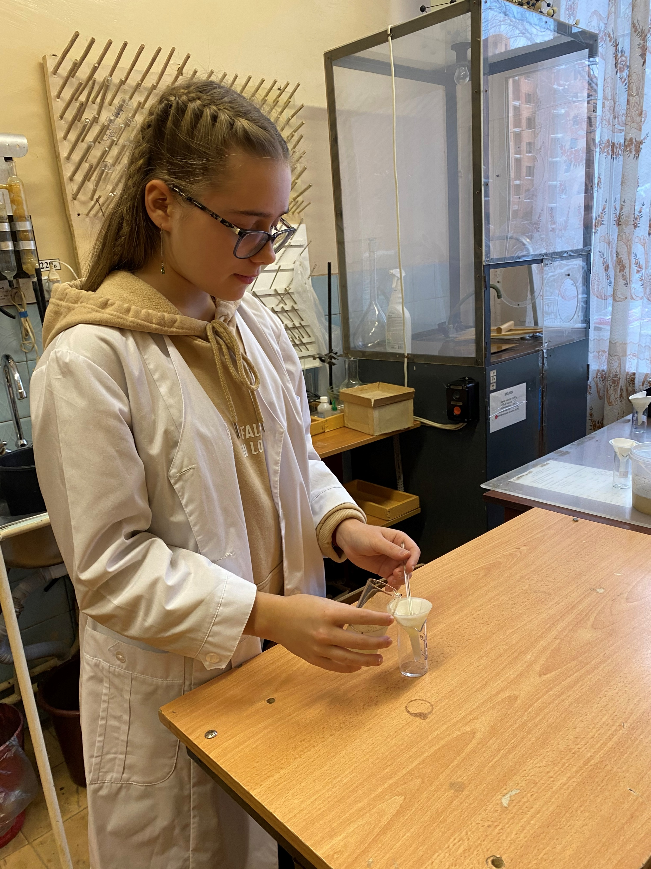
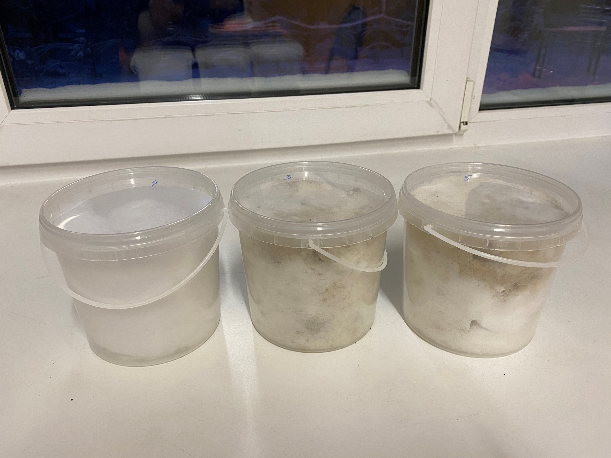
Практическая часть
В ходе исследования соли мы решили проверить снег на наличие в нем ионов хлора.
Мы взяли пробы снега в пяти разных местах (в лесу, около дома, магазина, школы, в парке).
Затем мы растопили снег и профильтровали получившуюся воду.

Slide 40
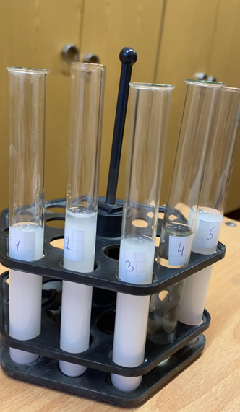
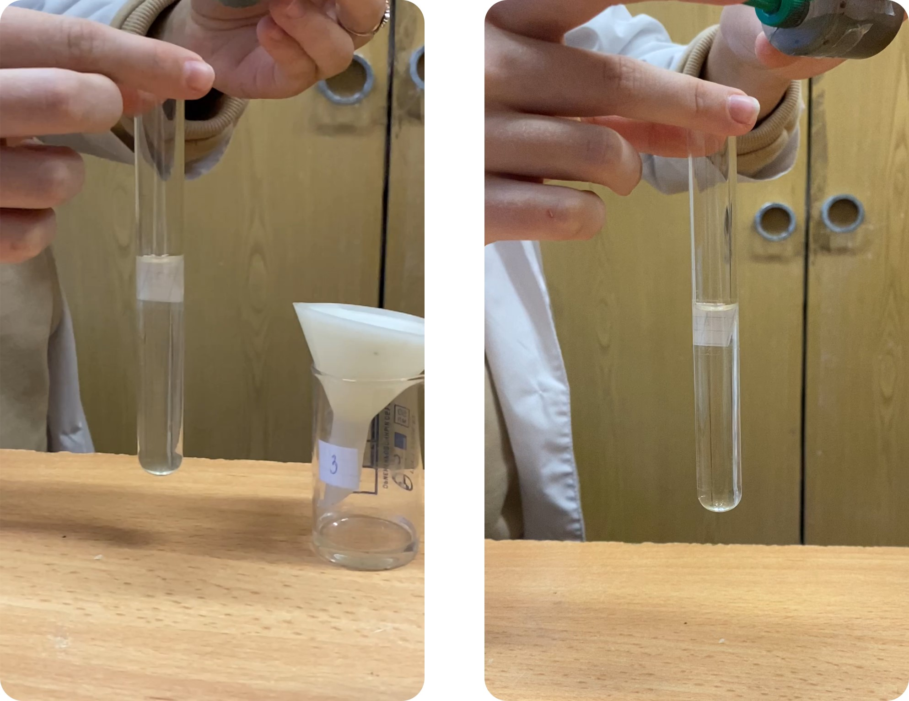
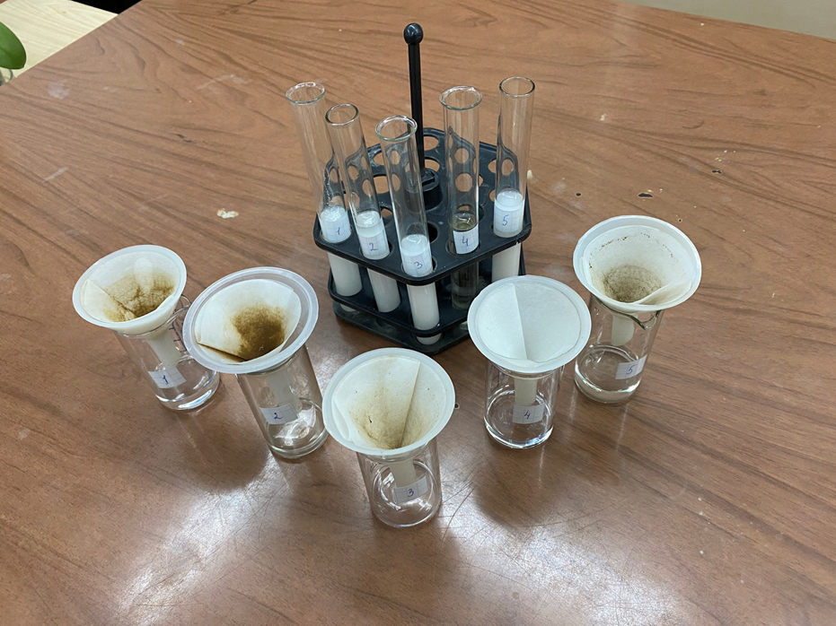
Практическая часть
Добавили в пробирки AgNO₃, в четырех из них выпал белый творожистый осадок.
Только в пробирке со снегом из леса, осадок не образовался, следовательно ионы хлора там отсутствуют.
Проба №3 «Школа»
Проба №4 «Лес»
Cl⁻ + AgNO₃ = AgCl(белый творожистый осадок) + NО₃⁻

Slide 41
Вывод
Мы изучили исторические факты, месторождения и способы получения соли, виды соли, нашли много интересных исторических фактов. Используя знания по химии элементов, нашли ионы хлора в пробах снега. На основе анализа полученной информации и данных, создали интерактивную презентацию в формате виртуального музея. Данная работа содержит основные сведения о соли. В дальнейшем можно будет продолжить исследования и дополнить экспозицию музея. За время работы над проектом мы многому научились, нам было очень интересно работать над поставленными задачами и мы удовлетворены результатом нашей работы.
Литература
Смирнова Н.Ю., Смирнов И.А., Исследовательские и проектные работы по химии. М., «Просвещение», 2019
Муравьев А.Г. , Пугал Н.А. , Лаврова В.Н. Экологический практикум, Санкт-Петербуг, Крисмас+, 2003
Степин Б.Д., Аликберова Л.Ю. Книга по химии для домашнего чтения, 2-е изд. М., Химия, 1995
http://ru.wikipedia.org

